Slide 1

종합설계기획 PPT
개인 맞춤형 레시피 추천 서비스
지도교수 : 한경숙
정한준 | 조영웅 | 조용원 | 장우진

Slide 2
목차
LIST
01
02
03
04
05
06
주제 선정 배경
관련 연구 및 차별점
전체 시스템 수행 과정
주요 기능
시스템 구성도
개발 효과
07
08
09
10
11
업무 분담
종합 설계 수행 일정
개발 환경 및 참고 문헌
깃허브
Q&A

Slide 3
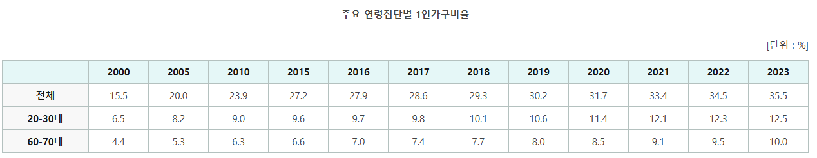

01
주제 선정 배경
선정 주제
개인 맞춤형 음식 레시피 추천 서비스
현재 1인 세대가 점차 증가하는 추세이다.
출처 : 통계청 [인구 총 조사] 각 연도

Slide 4
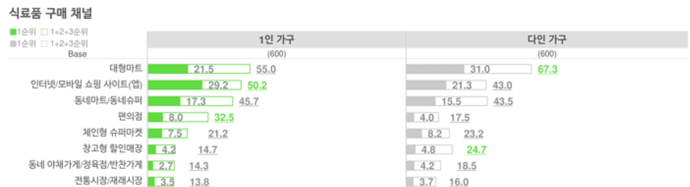
01
주제 선정 배경
선정 주제
개인 맞춤형 음식 레시피 추천 서비스
1인 가구는 다인 가구에 비해 인터넷 쇼핑이나, 편의점을 더 자주 이용한다.
출처 : 오픈서베이 1인 가구 트렌드 리포트 2021

Slide 5


01
주제 선정 배경
건강, 시간,
비용 ??
개인 맞춤형
레시피 추천 서비스를 만들자!

Slide 6

02
관련 연구 및 차별점
만개의 레시피

Slide 7
02
관련 연구 및 차별점
차별점
 | 요리 레시피 등록 | 요리 난이도 자동 설정 기능 | 사용자 맞춤 레시피 추천 기능 | 요리 코칭 서비스 | 사용자 주변 상점 추천 기능
만개의 레시피 | O | X | X | X | X
RecipeMatch | O | O | O | O | O

Slide 8
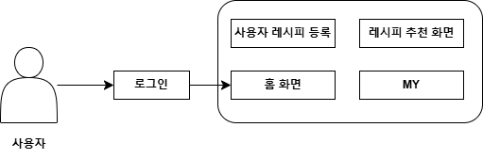
03
전체 시스템 수행 과정
다음 4가지 화면은 서로 이동 가능

Slide 9


04
주요 기능
사용자가 입력할 수 있는 정보
보유한 요리 도구
보유한 요리 재료
알레르기
본인 SNS
사용자

Slide 10





04
주요 기능
레시피 추천 및 커뮤니티 (홈 화면)
레시피 추천
이전 검색 기록 기반 같은 카테고리의
레시피 추천
사용자의
이전 검색 기록
회원가입 및
로그인
사용자
홈 화면
커뮤니티

Slide 11



04
주요 기능
필요 상품 검색 및 주변 상점 검색 (홈 화면)
주변 상점까지의
경로 안내 및
도착 예상 시간 안내
본인 위치
데이터 추출
사용자 주변 상점
표시
Geolocation API
kakao api
홈 화면
예상 도착 시간 표시
추천 재료 표시
사용자가
필요로 하는 재료 입력
상품 추천
(이름, 가격, 이미지)
5개 정도
검색 상품의
이름,이미지,URL
표시
네이버 검색 기반 api

Slide 12
04
주요 기능
레시피 추천 (설정)
사용자가
설정하는 부분
좋아요 및 별점 순에 따른 레시피 추천
육류 추천받기를 원하지 않을 시 고기 종류 (닭, 돼지, 소) 제외한 레시피 추천
사용자가 원하는 요리 시간과 난이도에 따른 레시피 추천
사용자가 입력한 정보 (도구, 재료, 알레르기)에 따른 레시피 추천
추천 알고리즘
작동 방식
사용자가 설정한 부분에 따른 필터링
필터링하고 나서 맞춤형 레시피 추천
추천된
레시피 정보
레시피 이름, 소개, 재료, 도구, 요리 단계, 알레르기 정보
재료 추천 (부족한 재료 or 레시피 재료)
타이머

Slide 13


04
주요 기능
레시피 정보 추출 과정 - 알레르기
알레르기 정보가
있다면?
레시피 재료 정보에
알레르기 재료가 있는지
확인하고 필터링
레시피 재료
정보
필터링 후,
알레르기를 유발하는 재료를
레시피 정보에 표시
식품안전나라에서
알레르기 재료 19종 확인
웹사이트 정보를
크롤링 과정 후
DB 저장
알레르기
재료

Slide 14



04
주요 기능
도구 정보 추출 과정
대체 도구 정보 추출 과정
레시피 정보 추출 과정 - 도구
도구 정보
보냄
레시피 과정 정보
Text에서 도구 DB에 있는
도구들을 필터링
해당 도구에 대한
대체 도구들 설명
레시피 과정
정보
해당 레시피에 대한
도구들 설명
웹사이트 정보를
크롤링 과정 후
DB 저장
도구 정보 별
대체 도구를 물어봄
추출한 내용을
DB에 매핑
도구 정보
Chat GPT
API
대체 도구
정보
웹사이트

Slide 15
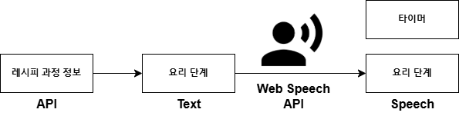
04
주요 기능
레시피 단계 설명 (레시피 정보)
요리 단계를 API에서 가져옴
이 과정에서 Web Speech API를 사용
Text 형식의 요리 단계를 Speech 형식으로 변환
요리하면서 타이머 기능 사용 가능

Slide 16
04
주요 기능
재료 추천 기능 (레시피 정보)
해당 레시피의
재료 정보를 보냄
필터링해서
부족한 재료 추출
API 호출
상품 추천
(이름, 가격, 이미지)
5개 정도
해당 레시피의
재료
보유한 재료
보냄
부족한 재료
없다면?
네이버 검색 기반 api
랜덤으로
재료 추출
< 랜덤 함수 사용 >
보유한 재료
입력
사용자가
입력했던 정보
사용자

Slide 17
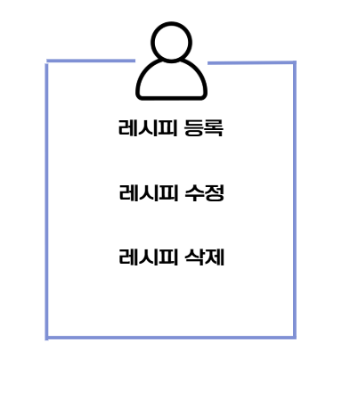
04
주요 기능
사용자가 레시피 등록/수정/삭제
내가 등록한 레시피
조리 시간, 재료 수,
도구 수에 따른
‘난이도 자동 설정’
레시피
사용자가
설정해서 레시피 추천 받는
화면에서도 반영

Slide 18
04
주요 기능
홈 화면
레시피 추천 ( 이전 검색 기록 )
주변 상점 위치 확인 및 재료 검색 ( 사용자 위치 - Geolocation API, 주변 상점 확인 - KaKao Map )
커뮤니티
사용자 레시피
등록
입력 정보: 레시피 제목 및 소개, 최종 요리 사진, 도구, 재료 ( 알레르기 유발 재료 체크 ), 카테고리,, 요리 단계, 시간, 인원, 팁
난이도 자동 설정 ( 초보 환영, 보통, 어려움 ) -> 점수 제도 ( 시간, 요리 단계, 재료, 도구 )
입력한 사용자 레시피는 다른 사용자가 설정 화면을 통해 추천 받을 수 있음.
레시피 추천 화면
(설정 가능)
사용자가 입력한 정보, 좋아요, 별점 순, 원하는 요리 시간, 난이도 설정, 다이어트 여부 ( 비건 음식 추천 )
레시피를 Speech 형태로 설명 ( Web Speech API ) + 타이머 기능
레시피 재료를 추천 받아서 살 수 있음. ( 쿠팡 파트너스 API )
ＭＹ
사용자가 정보 입력 ( 보유한 요리 도구, 요리 재료, 알레르기, 본인 SNS )
레시피 목록 확인 ( 사용자가 직접 등록 )
레시피 목록 확인 ( 좋아요, 별점 )

Slide 19




05
시스템 구성도
로그인
사용자 정보 데이터 처리 및
추천 알고리즘 생성
레시피 추천 및 사용자 정보 입력
UI 제공
외부 API
정보 입력
데이터 저장

Slide 20
06
개발 효과 및 성능 지표
개발 효과
요리하기 쉬운
레시피 추천
알레르기
예방
건강
요리 코칭
서비스
주변 상점
추천
목표하는 성능
플랫폼 앱페이지 및 SW 반응속도 : 2초
DB로 구성된 데이터 건수 : 500건, DB응답속도 1초
API 연동 플랫폼 건수 : 8건
트래픽관련, 동시접속자수 : 50명

Slide 21
07
업무 분담
 | 조 용 원 | 장 우 진 | 조 영 웅 | 정 한 준
자료수집 | * 프론트엔드 개발환경 조사 * 레시피 API 스펙 확인 * 만개의 레시피 조사 | * 프론트엔드 개발 환경 조사 * 레시피 API 조사 * 만개의 레시피 조사 (차별점) | * 백엔드 개발 환경 조사 * 위치, Speech API 조사 * 통계청 조사 (배경) | * 백엔드 개발 환경 조사 * 레시피 API 조사 * 관련 DB 조사
설 계 | * 개발 환경 설계 (프론트) * TTS API 설계 및 구현 * 개발 시나리오 설계 | * 개발 환경 설계 (프론트) * 위치 관련 API 설계 및 구현 * UI 디자인 설계 | * 개발 환경 설계 (백엔드) * 레시피 API 설계 및 구현 * 개발 시나리오 설계 * DB 설계 및 연동 | * 개발 환경 설계 (백엔드) * 레시피 API 설계 및 구현 * 시스템 아키텍처 설계 * DB 설계 및 연동
구 현 | * 개발 환경 구축 (프론트) * 전반적인 UI 구현 * 앱-서버 간 통신 로직 설계 | * 개발 환경 구축 (프론트) * 전반적인 UI 구현 * 폼과 입력 처리 | * FireBase 로직 구현 (로그인) * 전반적인 API 설계 및 구현 * 비즈니스 로직 구현 | * 개발 환경 구축 (백엔드) * 전반적인 API 설계 및 구현 * 비즈니스 로직 구현
테스트 | * UI 테스트 * 외부 API 연동 테스트 * 통합 테스트 및 유지보수 | * UI 테스트 * 외부 API 연동 테스트 * 통합 테스트 및 유지보수 | * 단위 테스트 * 외부 API 연동 테스트 * 통합 테스트 및 유지보수 | * 단위 테스트 * 외부 API 연동 테스트 * 통합 테스트 및 유지보수

Slide 22
08
종합 설계 수행 일정
 |  | 12월 | 1월 | 2월 | 3월 | 4월 | 5월 | 6월 | 7월 | 8월 | 9월 | 10월
개발환경연습 | 개발환경연습
개발환경 구축 | 개발환경 구축
구현 | 구현
시험 및 데모 | 사용자가 레시피 등록/수정/삭제
시험 및 데모 | 1차 데모
시험 및 데모 | 2차 데모
최종검토 및 유지보수 | 최종검토 및 유지보수
논문 및 보고서 제출 | 논문 및 보고서 제출

Slide 23


09
개발 환경 및 참고 문헌
개발환경
React Native
Java
Spring Boot
JUnit 5

Slide 24


09
개발 환경 및 참고 문헌
개발환경
MySQL
Firebase
Android Studio
GitHub

Slide 25
09
개발 환경 및 참고 문헌
참고문헌
https://www.index.go.kr/unify/idx-info.do?idxCd=5065 - 지표 누리
https://blog.opensurvey.co.kr/article/soloeconomy-2021-2/ - 오픈서베이
https://m.10000recipe.com/ - 만개의 레시피
https://apis.map.kakao.com/web/ - 카카오 맵
https://developer.mozilla.org/ko/docs/Web/API/Geolocation_API - mdn Geoloaction API
https://developer.mozilla.org/en-US/docs/Web/API/Web_Speech_API - mdn Web Speech API
https://www.data.go.kr/dataset/15000158/openapi.do - 레시피 관련 API
https://www.foodsafetykorea.go.kr/portal/board/boardDetail.do?menu_no=3120&menu_grp=MENU_NEW01&bbs_no=bbs001&ntctxt_no=1091412
- 식품안전나라
https://namu.wiki/w/만개의%20레시피 - 나무위키

Slide 26
10
GitHub
통합 주소
https://github.com/RecipeMatch
개인 주소
정한준
https://github.com/kcjsend5
조영웅
https://github.com/JoJimi
조용원
https://github.com/yongwon992
장우진
https://github.com/UjinChang9993

Slide 27
11
질문과 답변
Q&A
궁금한 점이 있다면 자유롭게 질문해 주세요.

Slide 28
THANK YOU
감사합니다

